Slide 1
МАОУ СШ №17 г.Белогорск
Тема: «Круги кровообращения»
Выполнил:
Печерица Наталья Ивановна,
учитель биологии-химии,
высшей квалификационной категории

Slide 2
Органы кровеносной системы

Slide 3
Органы кровеносной системы
Сердце
Сосуды
Артерии
Капилляры
Вены

Slide 4
Лимфатическая система

Slide 5
Лимфатическая система
Лимфатические сосуды
Лимфатические узлы
Лимфатические капилляры

Slide 6
1. Самый крупный сосуд.
2. Красные кровяные клетки.
3. Процесс пожирания инородных тел лейкоцитами.
4. Кровь, насыщенная углекислым газом.
5. Наследственное заболевание, выражающееся в склонности к кровотечениям в результате несвертывания крови.
6. Препарат из убитых или ослабленных микроорганизмов.
7. Белые кровяные клетки.
8. Способность организма защищаться от инфекционного воздействия.
9. Человек, предоставляющий часть своей крови для переливания.
10. Вещество, входящее в состав эритроцитов.
11. Жидкая часть крови.
12. Группа крови универсального донора.
13. Вещество, вырабатываемое лейкоцитами на чужеродный белок или организм.

Slide 7
1. Самый крупный сосуд. (Аорта)
2. Красные кровяные клетки. (Эритроциты)
3. Процесс пожирания инородных тел лейкоцитами. (Фагоцитоз)
4. Кровь, насыщенная углекислым газом. (Венозная)
5. Наследственное заболевание, выражающееся в склонности к кровотечениям в результате несвертывания крови. (Гемофилия)
6. Препарат из убитых или ослабленных микроорганизмов. (Вакцина)
7. Белые кровяные клетки. (Лейкоциты)
8. Способность организма защищаться от инфекционного воздействия. (Иммунитет)
9. Человек, предоставляющий часть своей крови для переливания. (Донор)
10. Вещество, входящее в состав эритроцитов. (Гемоглобин)
11. Жидкая часть крови. (Плазма)
12. Группа крови универсального донора. (Первая)
13. Вещество, вырабатываемое лейкоцитами на чужеродный белок или организм. (Антитело)

Slide 8
Тема урока:
1 | 2 | 22 | 17 | 10
1 | 2 | 3 | 4 | 3 | 3 | 24 | 2 | 6 | 7 | 8 | 9 | 10 | 16
к | р | у | г | и
к | р | о | в | о | о | б | р | а | щ | е | н | и | я

Slide 9
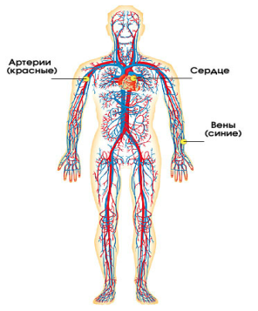
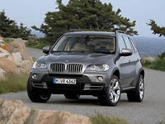
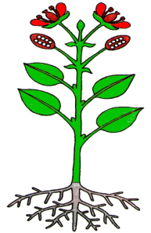
Что объединяет данные объекты? Их предназначение? Что будет предметом обсуждения на уроке?

Slide 10
Круги кровообращения
Большой круг
кровообращения
Малый круг
кровообращения

Slide 11
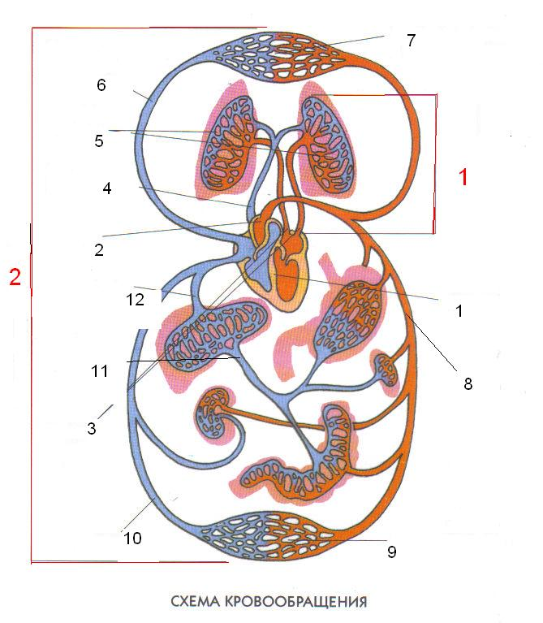

Slide 12
Ток крови в кругах кровообращения
Ток крови | Малый круг | Большой круг
В каком отделе сердца начинается
В каком отделе сердца заканчивается
Капилляры
Какая кровь движется по артериям
Какая кровь движется по венам

Slide 13
Ток крови в кругах кровообращения
Ток крови | Малый круг | Большой круг
В каком отделе сердца начинается | В правом желудочке | В левом желудочке
В каком отделе сердца заканчивается | В левом предсердии | В правом предсердии
Капилляры | В лёгких | В голове, конечностях, органах тела
Какая кровь движется по артериям | Венозная | Артериальная
Какая кровь движется по венам | Артериальная | Венозная

Slide 14
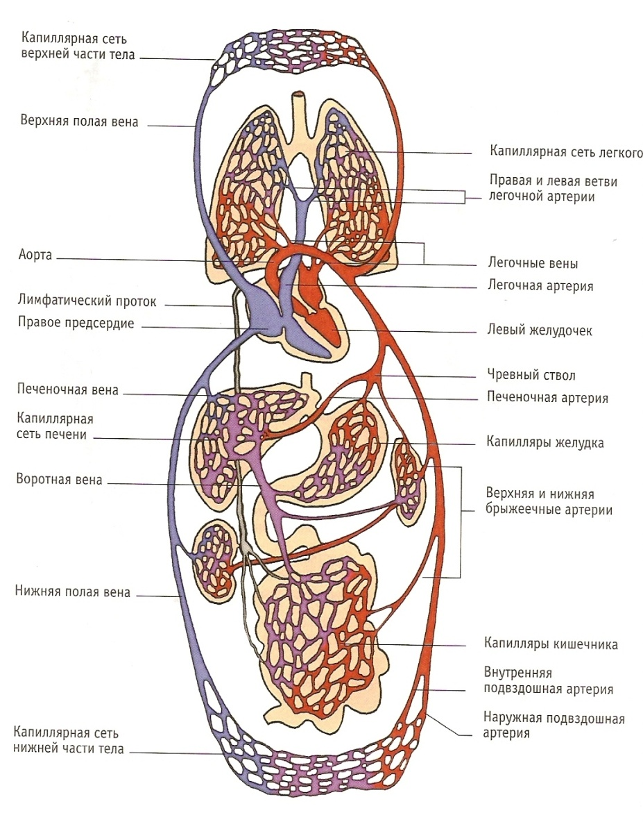
Круги кровообращения
Большой круг кровообращения начинается в левом желудочке сердца. Кровь поступает в аорту, откуда растекается по крупным, средним и мелким артериям, которые разветвляются на капилляры.
Кровь из артериальной превращается в венозную.
Капилляры собираются в мелкие, средние и крупные вены. Самые крупные – верхняя и нижняя полые вены впадают в правое предсердие.

Slide 15
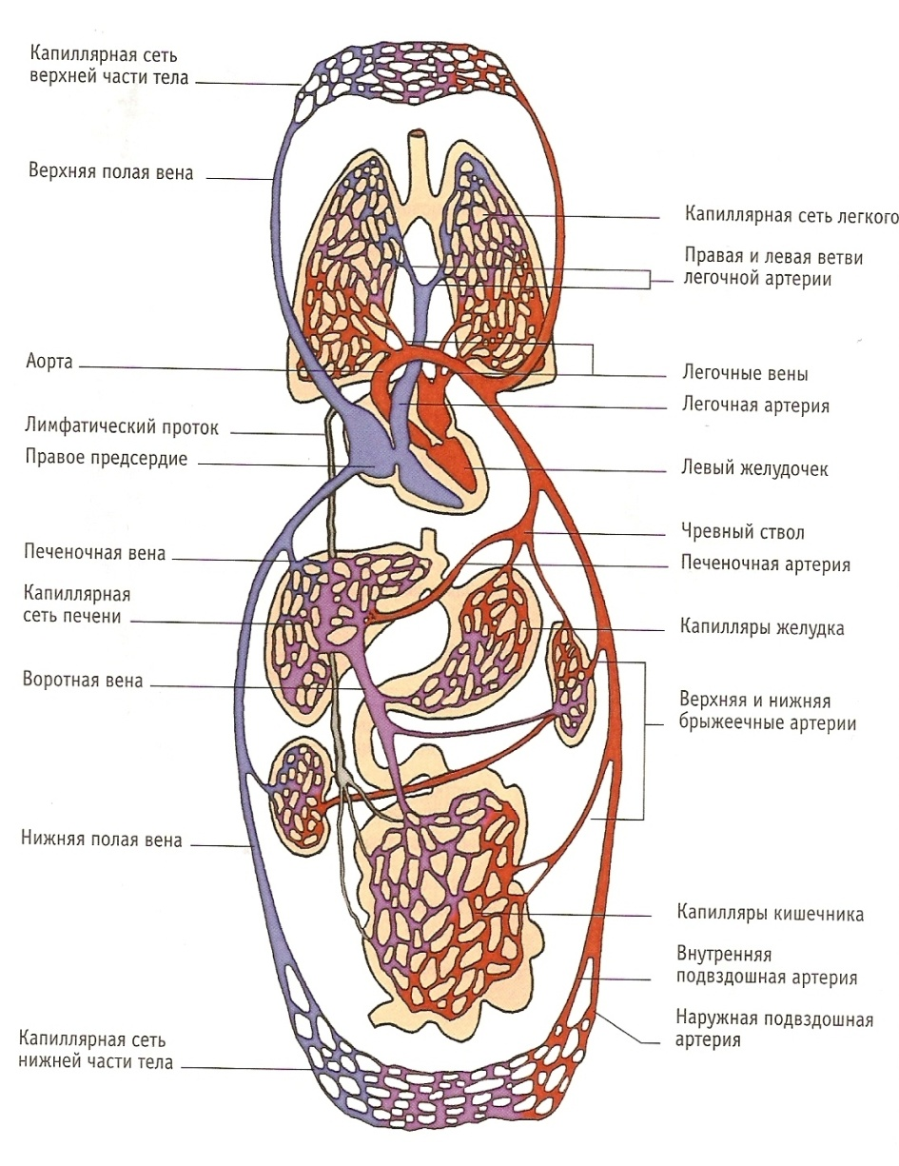
Легочный круг кровообращения
Малый круг кровообращения
начинается в правом желудочке сердца. Венозная кровь поступает в легочный ствол, который делится на правую и левую легочные артерии, которые разветвляются на мелкие артерии, затем на легочные капилляры.
В капиллярах легких происходит газообмен. Кровь из венозной превращается в артериальную.
Легочные капилляры собираются в вены. Из каждого легкого отходит по две вены, которые впадают в левое предсердие.
По артериям течет венозная кровь, а по венам – артериальная.

Slide 16
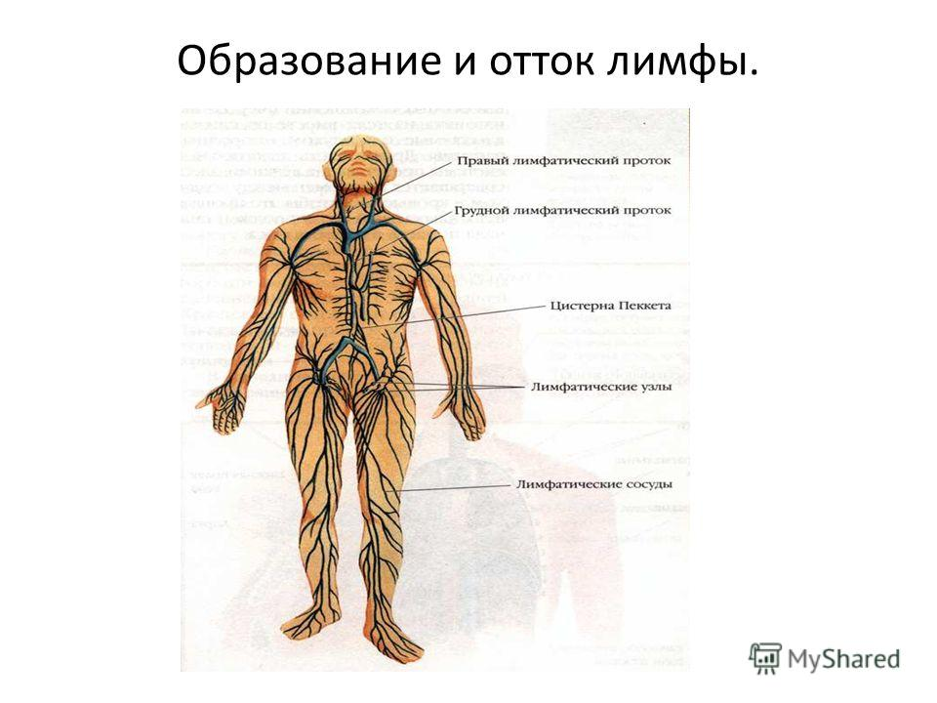

Slide 17
Домашняя работа
Лабораторная работа «Функции венозных клапанов. Изменения в тканях при перетяжках, затрудняющих кровообращение»
Цель: познакомиться с функциями венозных клапанов.
Пояснение. Если рука опущена, венозные клапаны не дают крови стечь вниз. Клапаны раскрываются лишь после того, как в ниже лежащих сегментах накопится достаточное количество крови, чтобы открыть венозный клапан и
пропустить кровь вверх, в следующий сегмент. Поэтому вены, по которым кровь движется против силы тяжести, всегда набухшие.
Ход работы.
Поднимите одну руку вверх, а вторую опустите вниз. Спустя минуту положите обе руки на стол. Наблюдения запишите в тетрадь.
Сформулируйте вывод. Почему поднятая рука побледнела, а опущенная – покраснела?
В какой руке венозные клапаны были закрыты?
Признаки кислородной недостаточности:__________________________________________________________________________________________________________________________________________________
Причины нарушения чувствительности пальца:_______________________________________________________________________________________________________________________________________________________________
Массажем пальца по направлению к сердцу достигается________________________________________________________________________________________________________________________________________________________________________________________________________________________________________
Последовательное изменение цвета пальца | Причина изменения

Slide 18
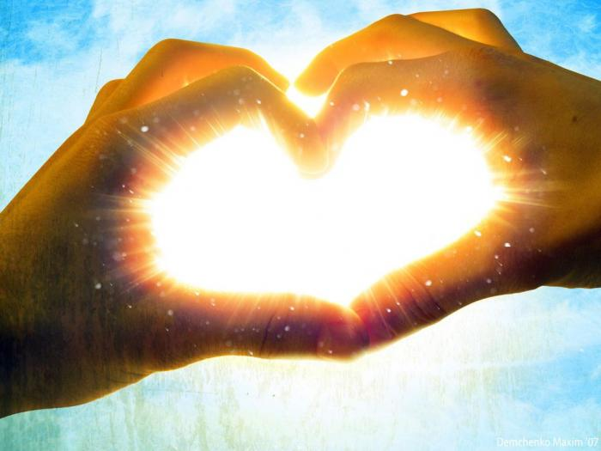
Берегите сердце!

